Slide 1
Suomalainen ruoka Suomalaisen ruoan viikko kouluissa 2025

Slide 2
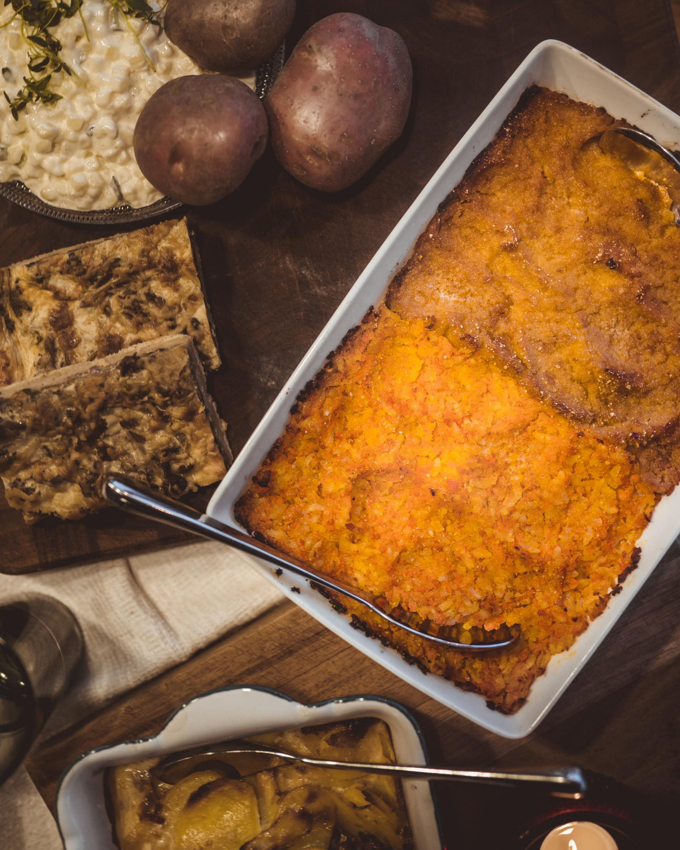
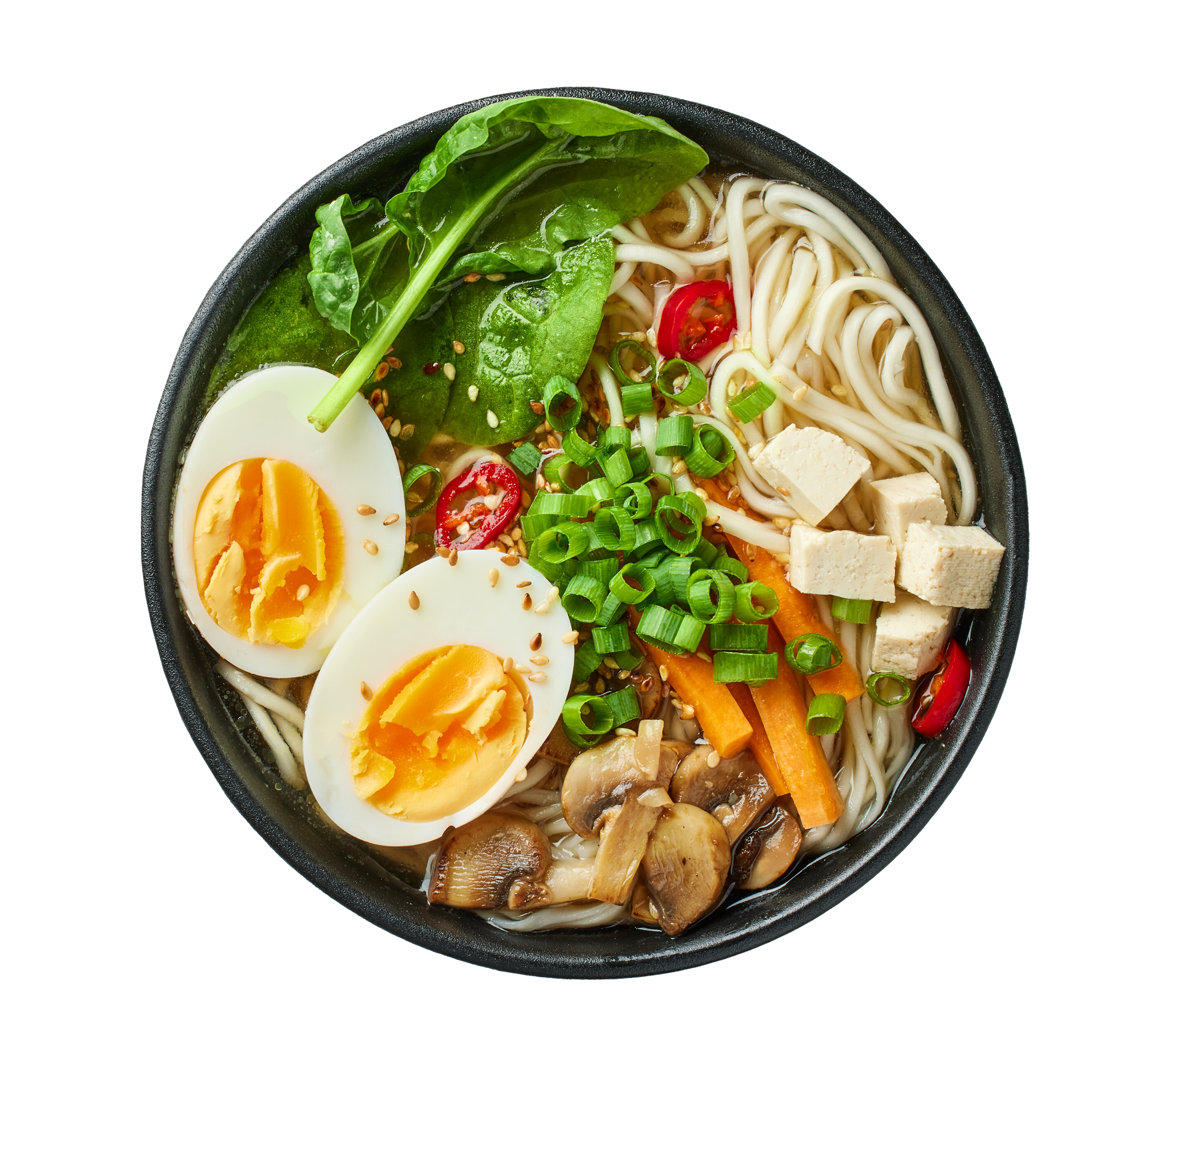
Suomalainen ruokakulttuuri
Ruokakulttuuri muuttuu ajansaatossa
Jokainen osaltaan muokkaa kulttuuria omilla ruokavalinnoillaan
Suomalainen ruokakulttuuri on yhdistelmä perinteitä ja uutuuksia

Slide 3
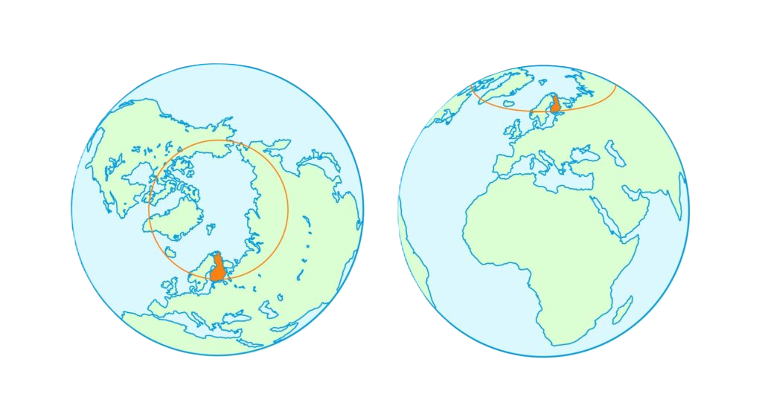
Suomi on maailman pohjoisin maatalousmaa
Pitkän talven vuoksi Suomessa kasvukausi on lyhyt
Kylmästä talvesta on myös etua ruoan puhtauden näkökulmasta ja Suomi onkin siksi vähiten kasvunsuojeluaineita käyttäviä EU-maita
Kesän pitkät ja valoisat päivät vaikuttavat positiivisesti ruoan makuun

Slide 4
Suomalainen ruoka on turvallista
Ruoan turvallisuuden eteen tehdään Suomessa paljon töitä
Salmonella on saatu kytkettyä lähes olemattomiin
Suomessa eläimille ei käytetä antibiootteja turhaan, joten ruoassa ei ole antibioottijäämiä

Slide 5
Suomi on ruokaturvan ykkönen
Ruokaturva tarkoittaa, että kaikilla ihmisillä on mahdollisuudet riittävään, turvalliseen ja ravitsevaan, heidän ruokatottumuksiaan vastaavaan ruokaan
Se tarkoittaa, että ruokaa on riittävästi myös poikkeusoloissa
Suomessa ollaan omavaraisia maidon, munien, lihan ja viljan osalta
Ruokaturvavertailussa Suomi on sijoittunut maailman ykköseksi

Slide 7
Mitä alkuperämerkit kertovat?
Ruokapakkauksissa on pakollisten tuotetietojen lisäksi usein paljon erilaisia merkkejä, tiedätkö mitä ne tarkoittavat ja kuinka tunnistat suomalaisen ruoan?
Katsokaa video alkuperämerkit haltuun: https://youtu.be/RpUa1EllMhQ
Tehkää tehtävä: Alkuperämerkit haltuun

Slide 8
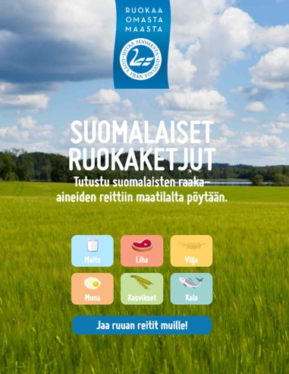
Suomalaiset ruokaketjut
Tutustukaa ryhmänne kanssa teille valittuun ruokaketjuun osoitteessa suomalaisetruokaketjut.fi
Vastatkaa tehtävämonisteen kysymyksiin
Esitelkää muulle luokalle ryhmänne vastaukset

